Slide 1
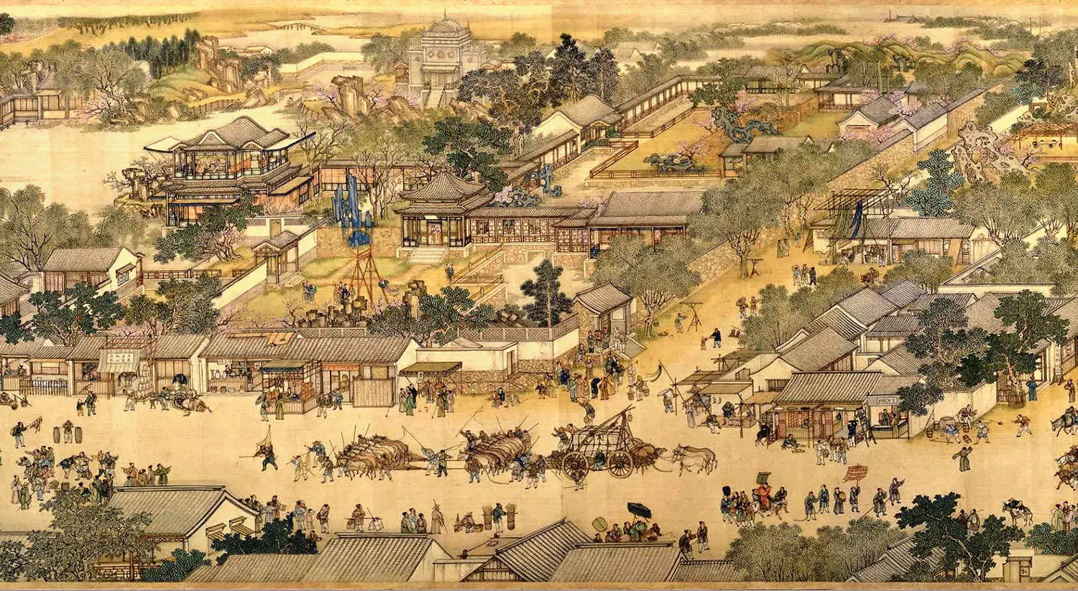
第7课
古代的商业贸易

Slide 2
阅读课本35页第二段中国古代商业贸易的发展历程，完成下方的表格：
时期 | 表现
原始社会末期
商朝
西周
春秋战国时期
秦汉时期
隋唐到两宋
元、明、清时期
随着社会分工、产品剩余及私有制的产生，出现了交换，在此基础上逐步发展起商业贸易。
出现职业商人和最早的人工货币。
商人在官府的控制下工作，专为官府和贵族服务。
官府控制商业的局面被打破；商人的社会地位有所提高
货币、车轨、度量衡的统一，促进了全国的商品流通。
商品经济发展，坊市分区制度逐步瓦解，商业进一步繁荣。
商品化程度不断加深，形成全国范围的商业贸易网络，商帮兴盛。

Slide 3
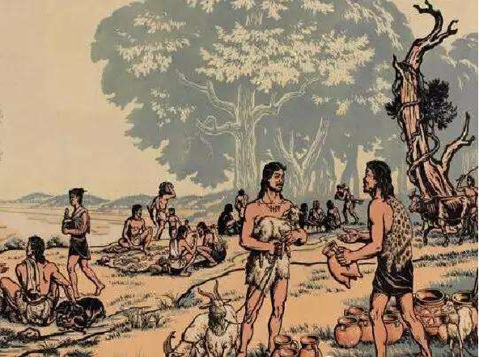
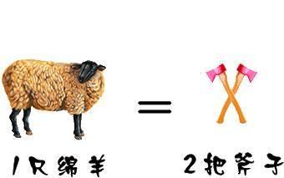
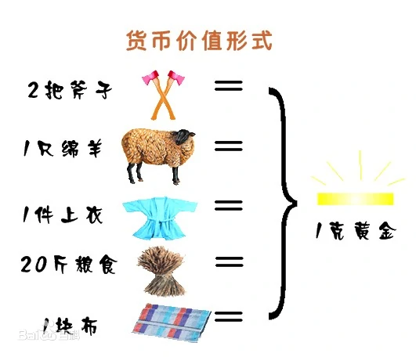
中国之地宜于农桑……农有余粟，则以易布，女有余布，则以易粟，此交易之始也。”
——王孝通《中国商业史》
“神农氏作……日中为市，致天下之民，聚天下之货，交易而退，各得其所。”
——《易经·系辞》

Slide 4
商族人的祖先契被封到商这个地方。契的第六世后代王亥聪明多谋。他把牛训练得既能驮货物又能拉车，驾着牛车沿着黄河北岸到各部落去做生意，所以外部落的人把他们这些做生意的人称为“商人”，这就是“商人”称呼的由来。
——《中国商邦》
周武王灭商后，商朝遗民为维持生计而四处买卖，逐渐发展为固定职业，周人称其为“商人”，称其职业为“商业”，沿用至今。
殷人“肇牵车牛，远服贾用，孝养厥父母”。
——《尚书·酒诰》
公食贡，大夫食邑，士食田，庶人食力，工商食官，皂隶食职。
——《国语·晋语》

Slide 5
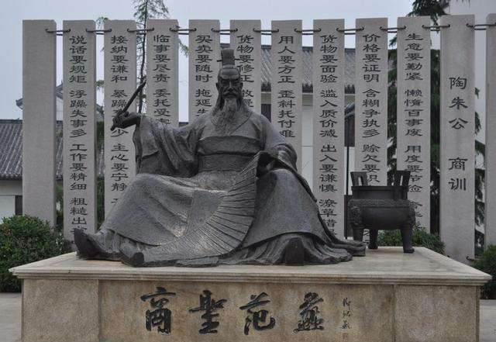
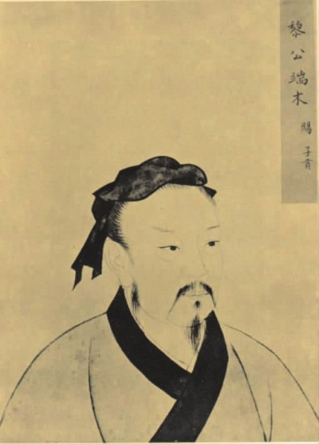
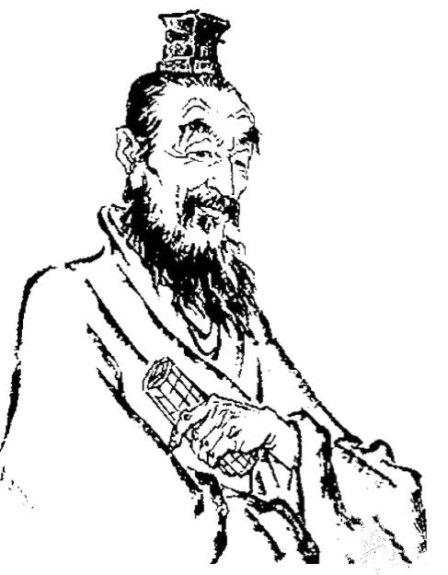
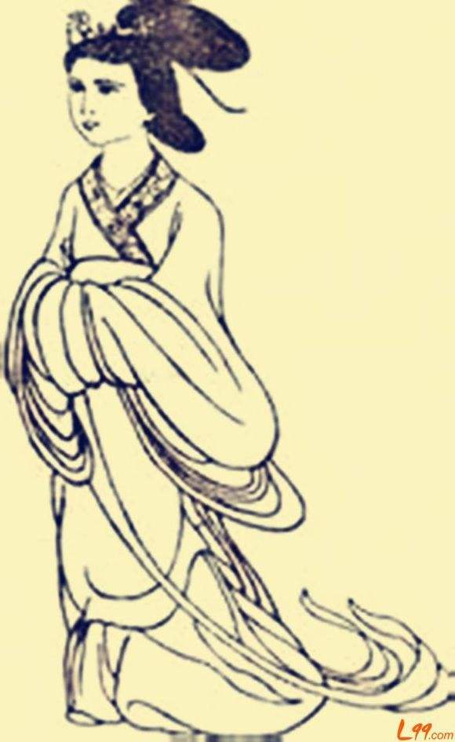
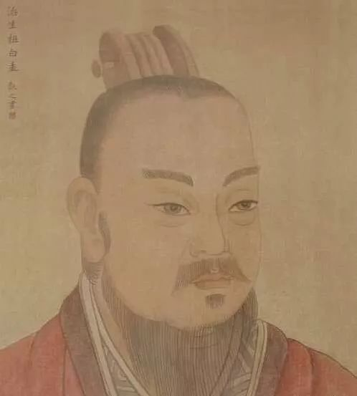
春秋战国时期
官府控制商业的局面被打破；商人的社会地位有所提高
“陶朱公”范蠡
功成身退；泛舟五湖；
三致千金；三散家财。
儒商始祖
子贡
君子爱财，取之有道。
结驷连骑，抗礼诸侯。
仲父
吕不韦
囤积居奇；
投机政治；
操持国政；
事败自杀。
女商人
巴寡妇清
寡妇持家；经营丹砂；
始皇礼遇；待之国宾。
治生之祖
白圭
乐观时变，善为商贾。人弃我取，人取我与。

Slide 6
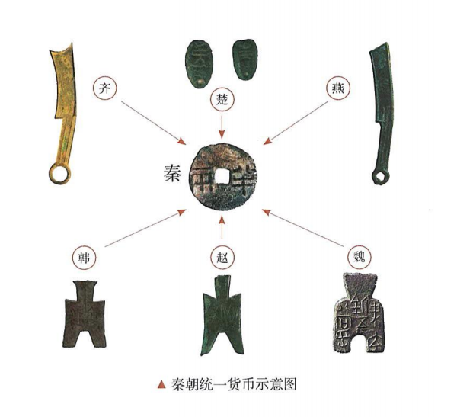
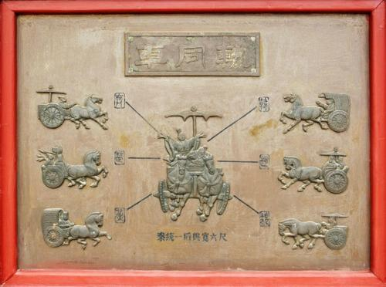
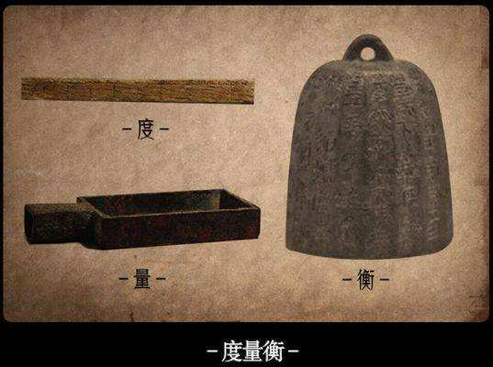
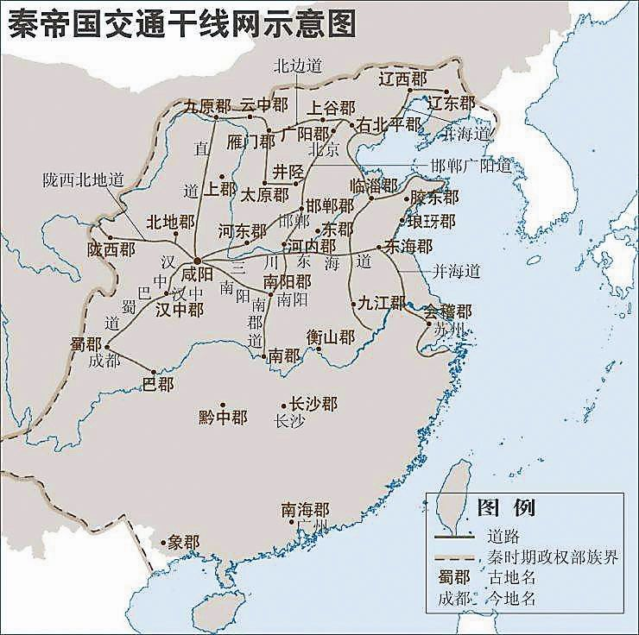
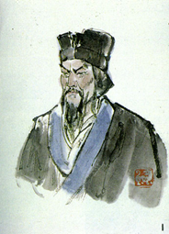
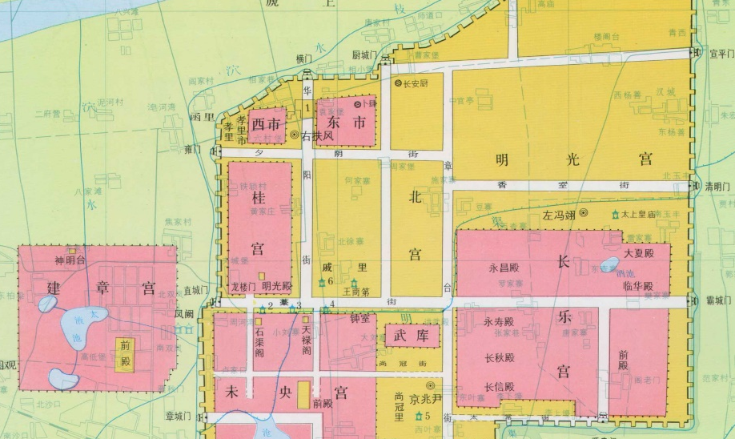
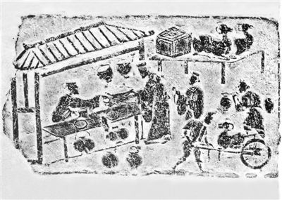
商鞅：敲黑板！往后都得重农抑商！
（汉）高祖令贾人不得衣丝乘车，重租税以困之。……市井之子孙，亦不得仕宦为吏。
——《史记》
城：用作防卫而围起来的墙垣，多为政治中心，是人类文明时代的标注之一。
市：城市中特定的交易场所，多为经济中心，在物物交换中诞生。
西汉 都城 长安
四川出土东汉东门市画像砖（拓片）

Slide 7
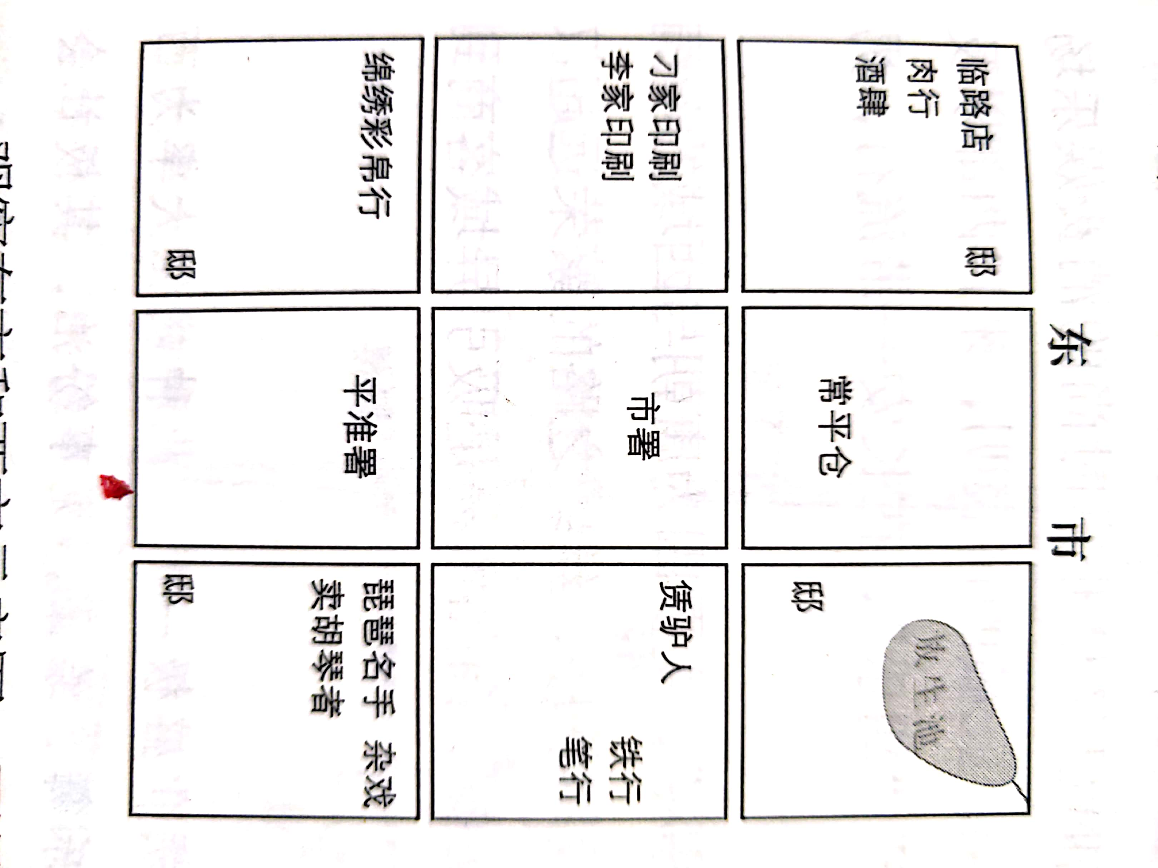
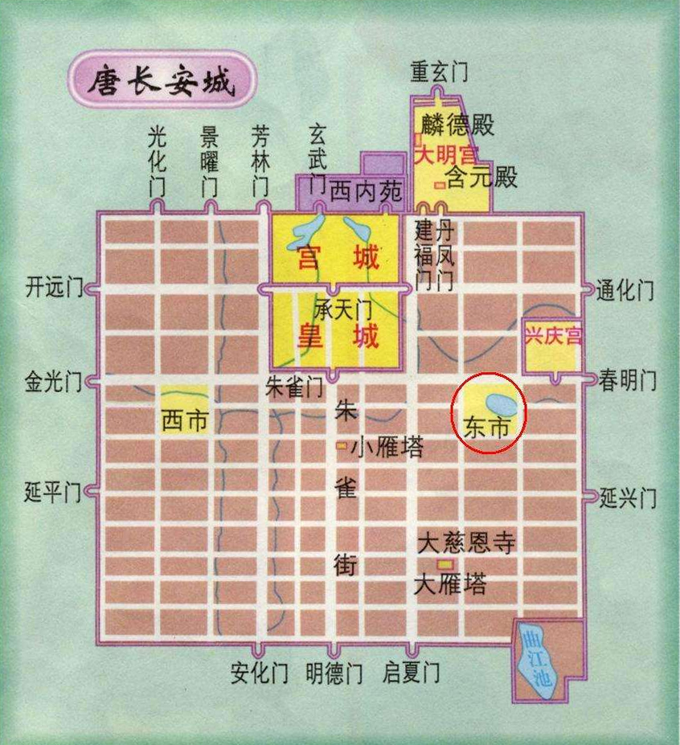
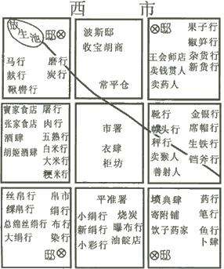
两者的异同？
同：
都位于城中特定位置；
商业区布局基本相同；
都有政府管理机构；
都有经营各类商品的商铺；
都有提供客商使用的邸店。
不同：
西市比东市商铺密集；
东市常供皇室、宦官采办货物；
西市经营波斯、西域商品店铺众多。

Slide 8
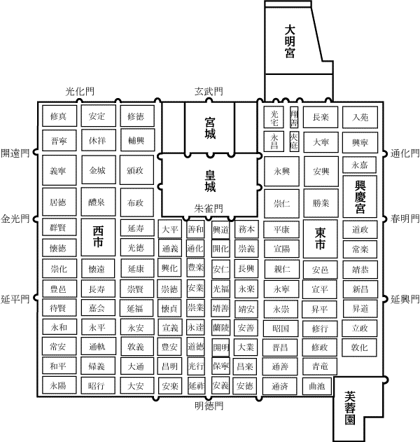
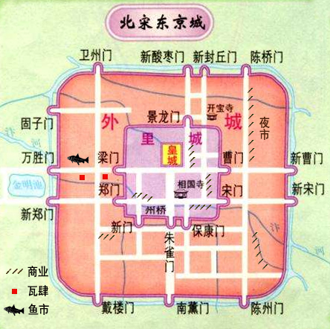
“坊巷桥门及隐僻去处，俱是铺席买卖”。
凡市，以日中击鼓三百下而众以会。日入前七刻，击钲三百下，散。
——《唐六典》
至朱雀门，旋煎羊、白肠、鲊脯、炸冻鱼头、姜豉子、抹脏、红丝、批切羊头、辣脚子、姜辣萝卜…冬月盘兔、旋炙猪皮肉、野鸭肉、滴酥、 水晶脍、煎角子、猪脏之类，直至龙津桥须脑子肉止，谓之“杂嚼”，直至三更。
（孟元老《东京梦华录》）
“百千家似围棋局，十二街如种菜畦”
“五陵少年金市东，笑入胡姬酒肆中”

Slide 9
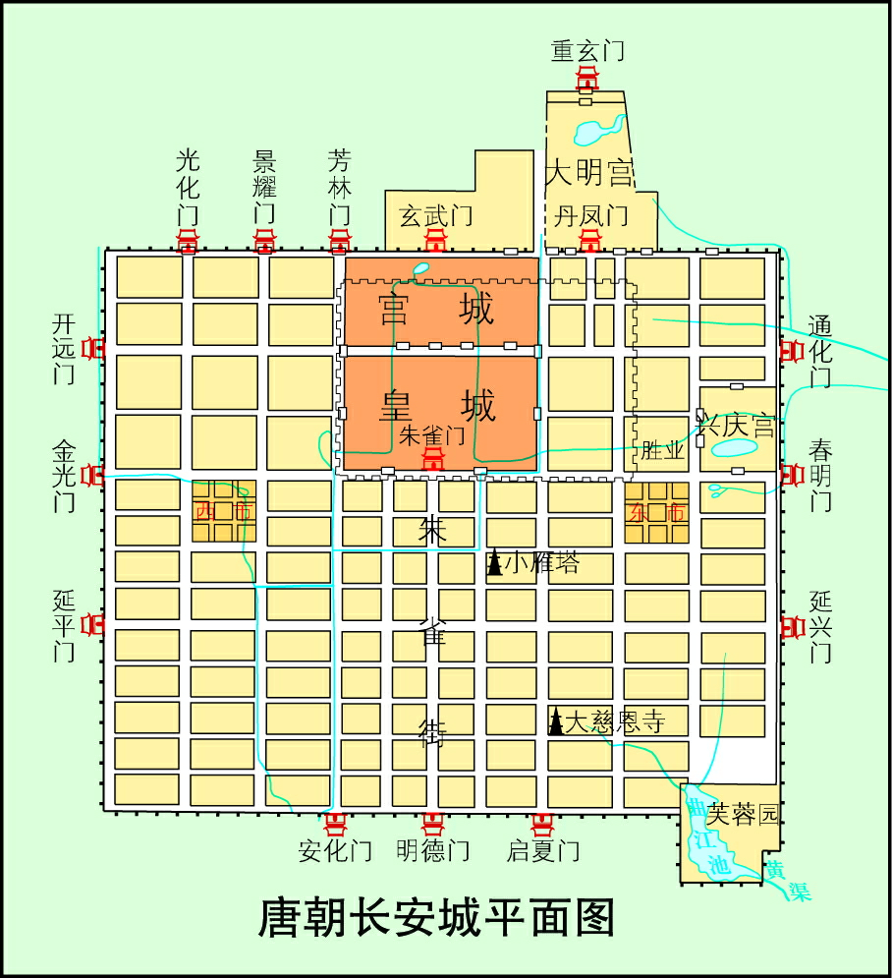
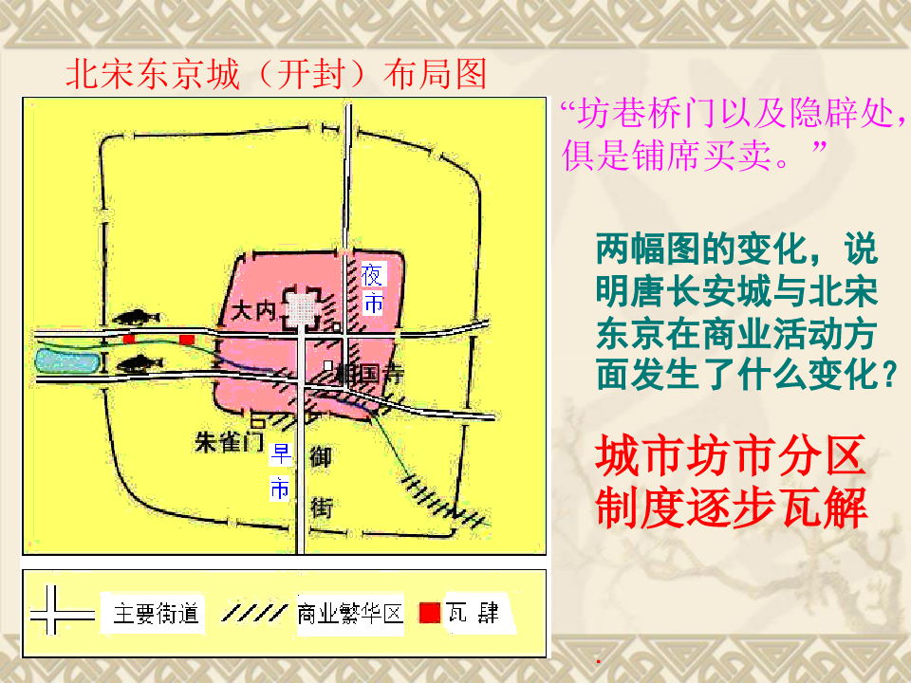
与唐长安城比较，北宋东京城商业有哪些变化？
大抵诸酒肆瓦市，不以风雨寒暑，白昼通夜。
——《东京梦华录》
①市的范围扩大，突破时空限制，出现早市夜市；
②出现专业化市场；
③不再受政府直接监管。
【特别提示】 古代“市”的基本形态
(1)“市”是指城市中集中贸易的地点或场所，前期有时间和地域上的限制，同时受到官吏的直接监管，这种情况到宋朝时发生改变。
(2)“草市”主要是指在农村交通便利的地方自然形成的民间集市，打破了“市”的地域限制。
(3)“夜市”打破了政府对“市”的时间限制。
(4)“晓市”即早市，也打破了政府对“市”的时间限制。

Slide 10
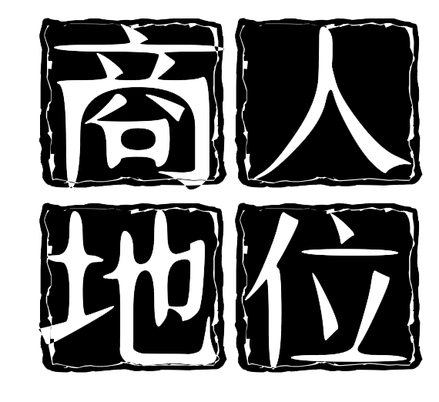
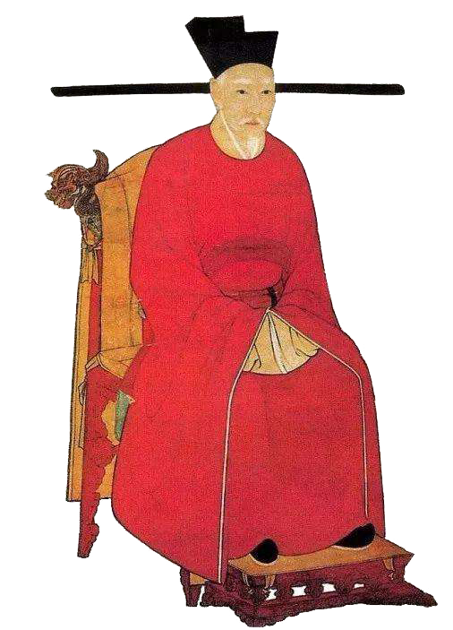
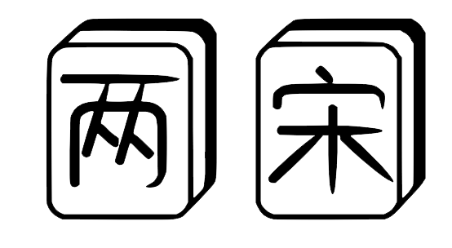
据记载，南宋初年，杭州的餐饮名店遍布全城，西湖苏堤上一家鱼羹味道独特，店主因此得到宋高宗的召见，获赏钱、绢若干。
古者官民一家也，农商一事也……商藉农而立，农赖商而行，求以相辅，而非求以相病，则良法美意，何尝一日不行于天下哉。
——（宋）陈亮《龙川集》
宋时每逢科举考试揭晓那天，官僚地主、富商家庭一大早便纷纷出动“择婿车”，争相选择新科进士做女婿，是为“榜下捉婿”。宰相富弼的女婿冯京虽是状元，但出身在商人家庭。
——张邦炜《试论宋代“婚姻不问阀阅”》
商品经济繁盛 商人地位提升

Slide 11
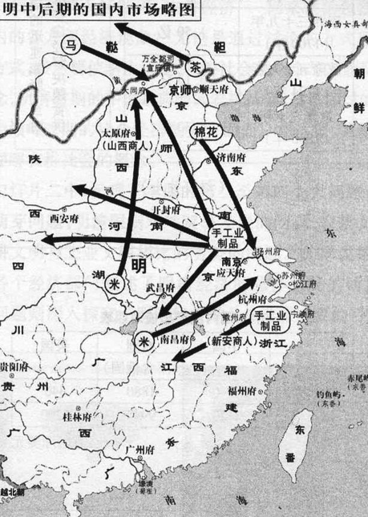
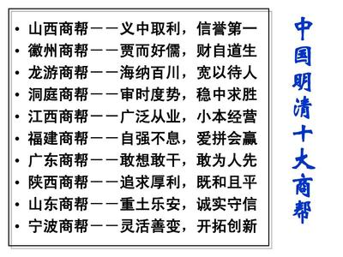
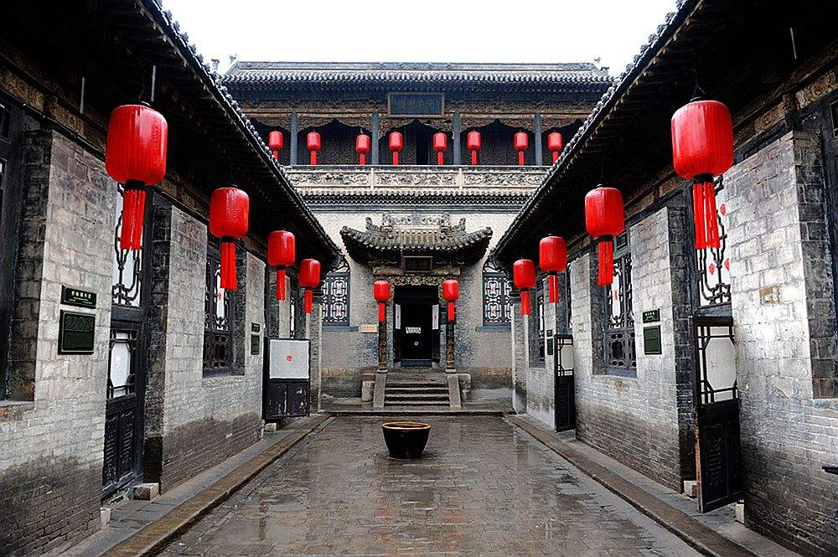
明清商品经济繁荣，商人队伍壮大。但封建社会强调重本抑末，国家无法律保护商人，民间对商人进行歧视。因而明清商人利用乡里、宗族关系联系起来，互相支持，形成商帮。著名的商帮有粤商、晋商、浙商、徽商等。
乔家大院：晋商代表，被称为“北方民居建筑的一颗明珠”，素有“皇家有故宫，民宅看乔家”之说。

Slide 12
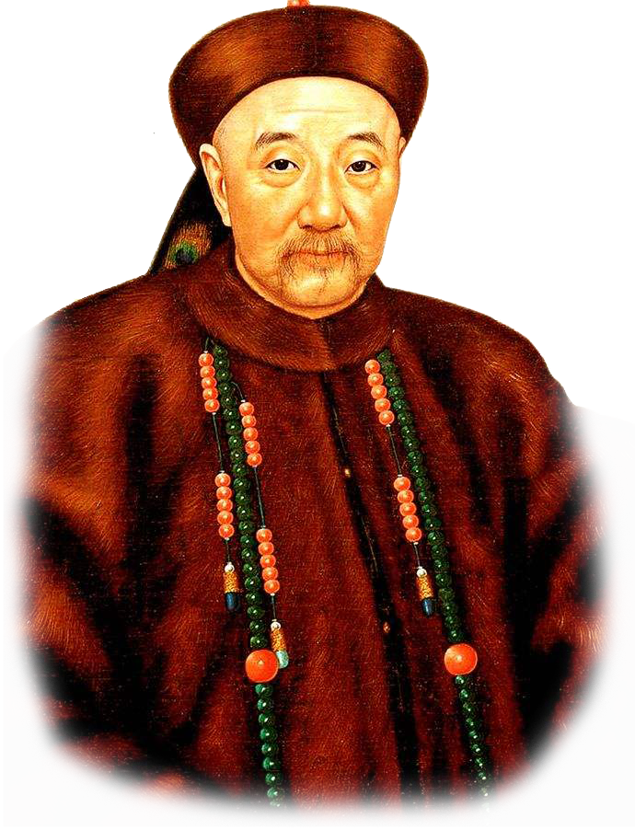
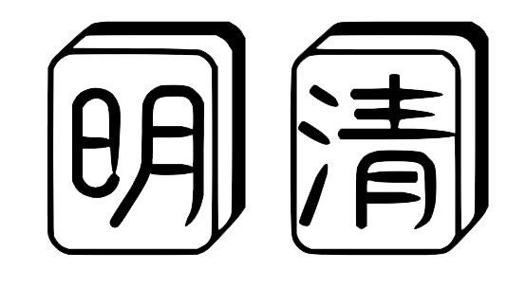
奴富至数百万，初缙绅皆丑之，而今则乐与为朋矣。
缙绅家之女（婚嫁）惟财是计，不问非类。
——伍袁萃（明）《林居漫录》
今世流品，可谓混淆之极。婚嫁之身，惟论财势耳，有起自奴隶，骤得富贵，无不结姻高门，缔眷华胄者。
——李竞艳《明代中后期社会文化探析》
士之子恒为士，商之子恒为商。严氏之先，则士商相杂，（严）舜工又一人而兼之者也。然吾为舜工计，宜专力于商，而戒子孙勿为士。盖今之世，士之贱也，甚矣！
——（清）归玄恭《归庄集》
清代商人
胡雪岩
“富可敌国”
明清商人地位极高

Slide 13
古代世界商业贸易的发展
地区 | 表现
古埃及
古希腊
古罗马
拜占庭
阿拉伯
商业历史悠久，对外贸易控制在国家手中，国王经常派商队到国外从事贸易活动
各城邦形成了若干个商业贸易中心，海外贸易航线四通八达。
征服地中海周围地区后，商贸逐渐繁荣，海外贸易航线四通八达。
一度垄断了中国丝绸等东方奢侈品在欧洲市场的贸易。
阿拉伯商人在亚非欧三洲之间从事中介贸易，活动范围遍及世界各主要文明区域。

Slide 14
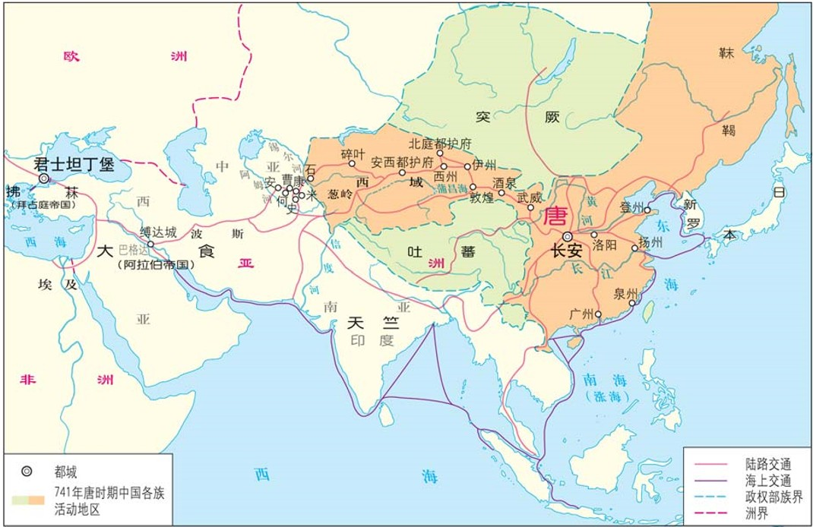
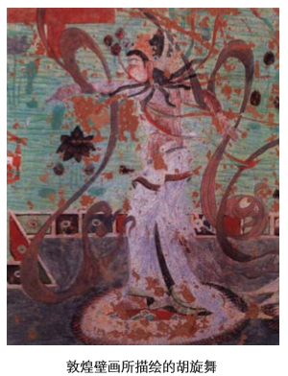
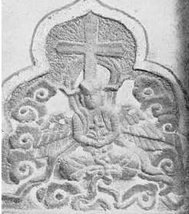
拜占庭帝国
阿拉伯帝国

Slide 15
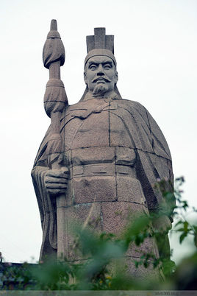
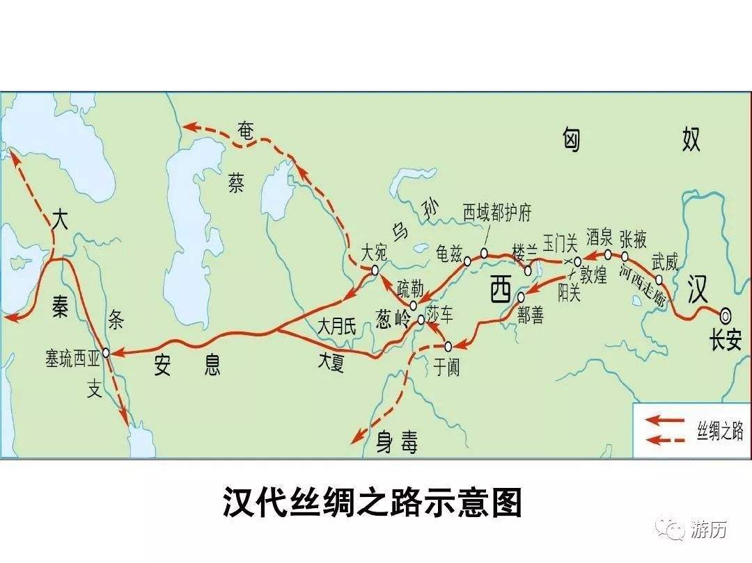
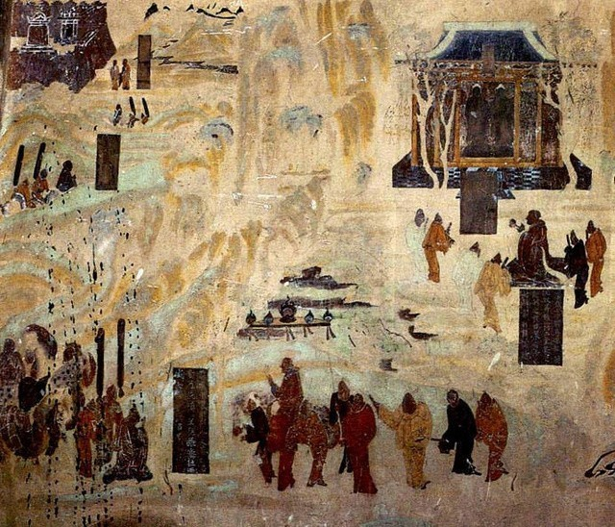

“汉中张骞以郎应募,出陇西,经匈奴，单于得之，留骞十余岁……骞初行时百余人,去十三岁,唯二人得还。……诸后使往者皆称博望候。”
——《汉书.张骞传》
陆上丝绸之路：长安（起点）——河西走廊——玉门关、阳关——大月氏（公元前2世纪中亚地区的游牧部族） ——安息（伊朗高原与两河流域），由安息运到西亚和欧洲大秦（罗马）。
丝绸之路是古代贯通亚、欧、北非的重要贸易通道。

Slide 16
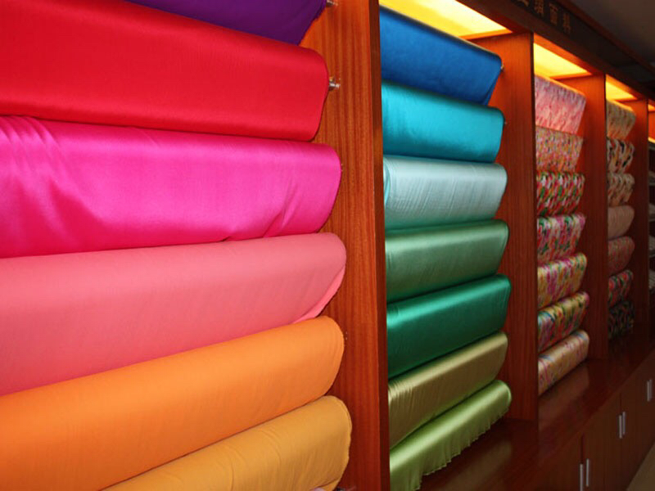
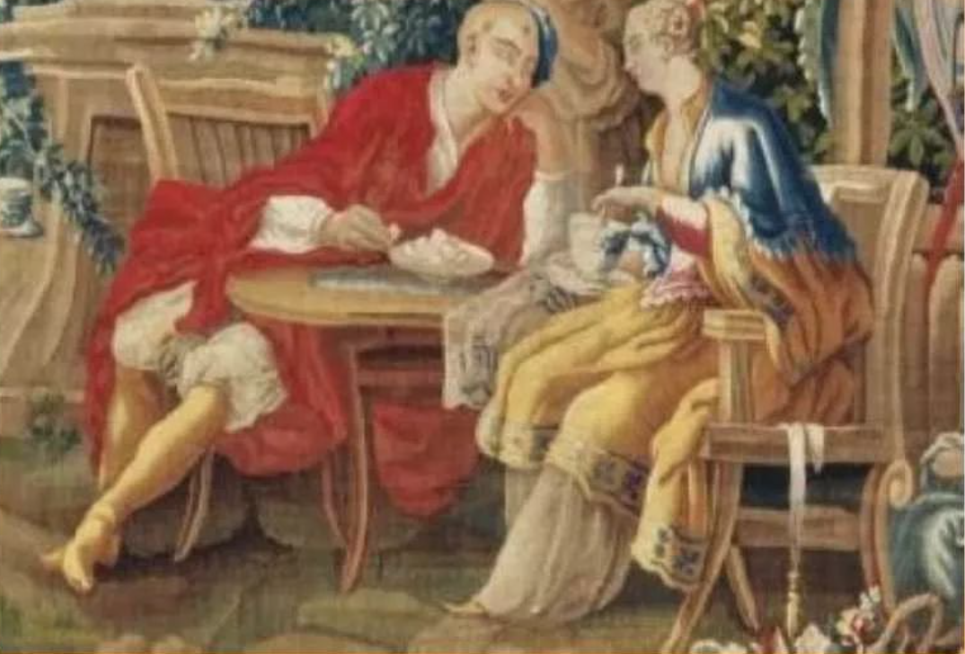
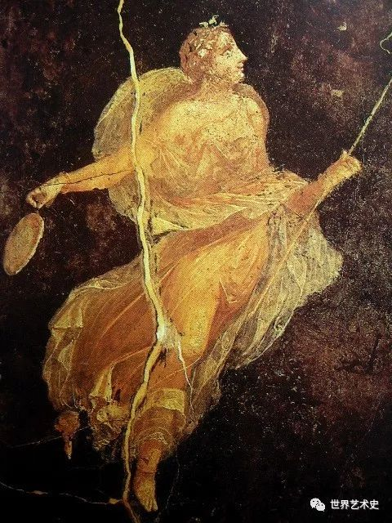
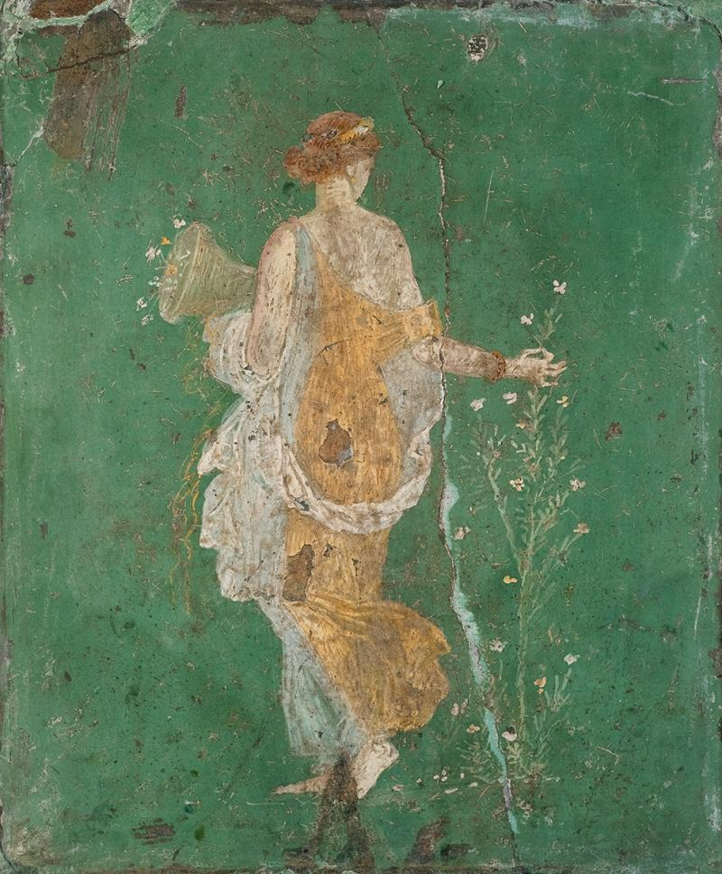
罗马四处征战劫掠金银，从各国商人手中购买丝绸……将中国和罗马文明紧密联系到一起。
波斯、阿拉伯、印度人成为了东西中间商，中亚和西亚成为各种文明交汇处，促进了绿洲城市繁荣。
——彼得·弗兰科潘《丝绸之路》
古罗马壁画《花神芙罗拉》
虽无证据直接说明出现的就是中国丝绸，但经文献和图像佐证，中国丝绸在罗马时期已经远涉重洋，成稀有珍品。
西方艺术品中的丝绸

Slide 17
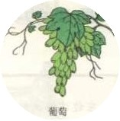
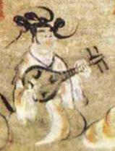
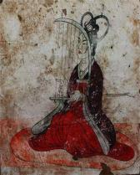
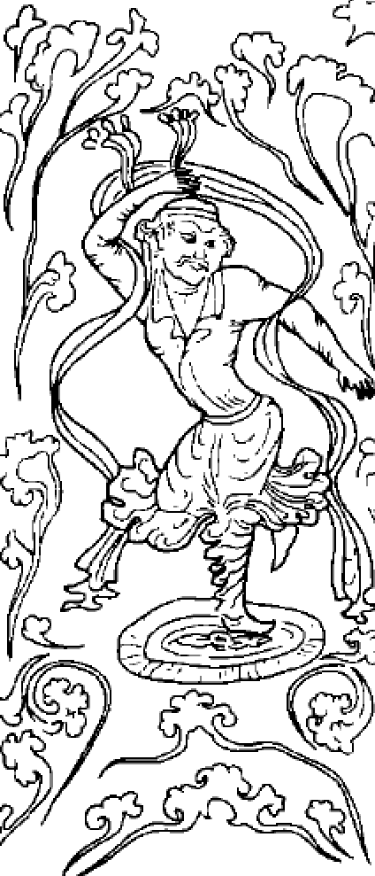
古丝绸之路不仅是一条通商易货之道，更是一条知识交流之路。沿着古丝绸之路，中国将丝绸、瓷器、漆器、铁器传到西方，也为中国带来了胡椒、亚麻、香料、葡萄、石榴。沿着古丝绸之路，佛教、伊斯兰教及阿拉伯的天文、历法、医药传入中国，中国的四大发明、养蚕技术也由此传向世界。
葡萄
琵琶
竖箜篌
胡舞
凉州词二首·其一
【唐】王翰
葡萄美酒夜光杯，欲饮琵琶马上催。醉卧沙场君莫笑，古来征战几人回？

Slide 18
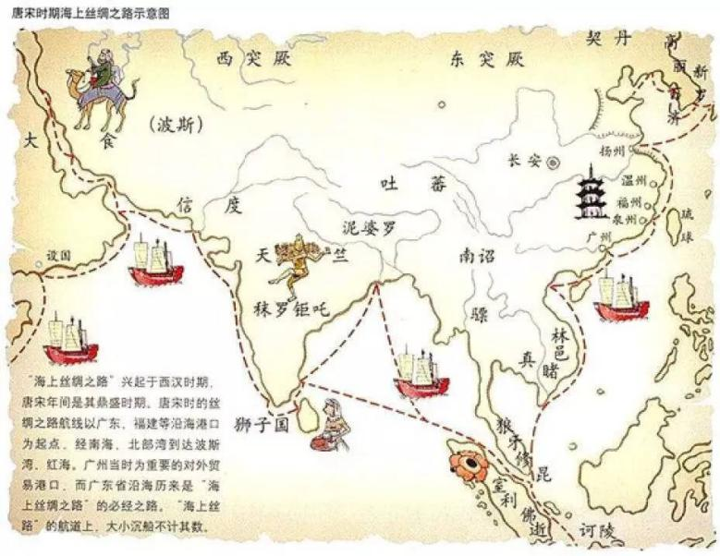
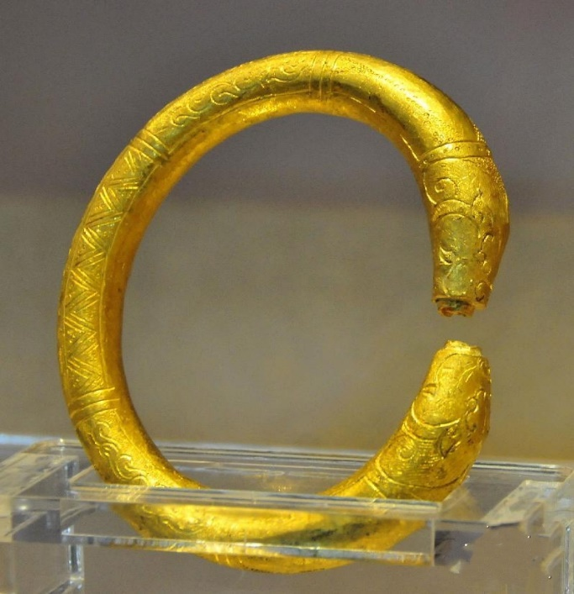
从汉代起，中国对外贸易的规模已相当大。到了唐朝，尤其是宋朝，对外贸易量远远超过以往任何时候。……海港而不是古老的陆路，首次成为中国同外界联系的主要媒介。……宋朝时的中国正朝成为一个海上强国的方向发展。
——斯塔夫理阿诺斯《全球通史》
铜鎏金龙纹开口环
1987年广东阳江发现一艘南宋时期从事远洋贸易时失事沉没的古船，至2019年底，“南海1号”考古发掘项目共发掘文物近18万件套。发掘提取的文物种类丰富，主要有瓷器、铜铁器、金银器、漆木器、钱币等。
从广州和泉州出发, 经中南半岛和南海诸国,穿过印度洋,进入红海,抵达东非和欧洲。

Slide 19
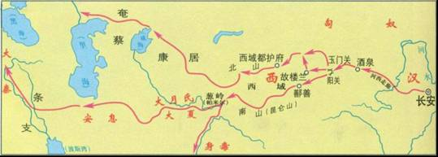
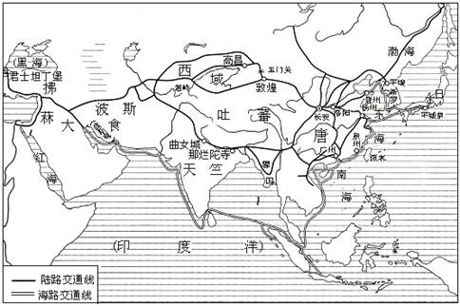
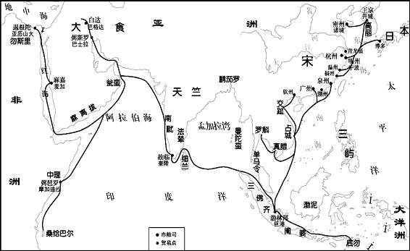
依据图片，说出从西汉至宋代丝路贸易路线的变化。
汉以陆路为主
唐海陆并举
宋陆路中断以海路为主
海上丝路日益繁荣

Slide 20

明清时代，面对近代国际贸易的不断发展，统治者坚持把贸易纳入朝贡体系，“凡贡使至，必厚待其人”，对他们携带的货物，“皆倍偿其价”。于是各国纷纷来“贡”，导致“岁时颁赐，库藏为虚”。但是，在朝贡贸易中，中国政府并不是无所要求，更不是不讲回报。而是政治动机大于经济目的，力图造成“四海宾服，八方来仪”的宏大场面。
——齐涛《朝贡外交和朝贡贸易》

Slide 21

1686年，清政府设立广州十三行。从官府的角度来说，十三行是外商的代表；从外商的角度来说，十三行又是清政府的代表。行商是得到官府承认的唯一合法机构，从行外买进的商品，如果不通过行商此无法外销。因此，“通过行商采购的货物，必须由行商抽取一部分手续费，然后以行商的名义办理出口报关”。在广州作为唯一通商口岸后，粤海关的税收成为皇家的重要财源。康熙六十年（1721年），进入粤海关的船舶附加税为3%，雍正六年（1728年）增加到10%。“咸丰六年（1856年），亚罗船期事起，英军再攻广州，居民愤慨外人频年横暴，不问黑白，烧夷馆，洋行被殃及”，十三行的命运遂告终结。
——摘编自王询等《清代广州通商及其十三行制度》

Slide 22
中国重农抑商政策的演变
1.春秋战国时期：重农抑商政策的形成时期。
2.秦国：商鞅变法时期：重农抑商政策的确立时期。
3.汉朝：为休养生息，防止商人囤积居奇，对商人征收重税，降低商人地位。
4.唐宋时期：重农抑商政策有所松动（鼓励海外贸易和实行官商分利）
5.明清：重农抑商政策回归传统，不鼓励商业发展。

Slide 23
中国古代商业的发展趋势：
方面 | 表现
贸易范围
商业活动场所
商人组织形式
交易内容
商业政策
不断扩大，地区性——全国性
城市到农村;固定（坊市制）到不固定。
官商到私商到区域性商人
土特产品、奢侈品到普通农副产品和手工业品。
重农抑商持续始终

Slide 24
1/2锱优质银子，公平的利率将被加上。从伊里阿马塔哈尔手中，伊里伊丁楠借下了银子。在３月，他将要归还银子（和）利息。证人：里皮特辛、阿布瓦喀尔和皮尔胡姆。在泥板上盖上了他们的印章。日期：11月1日，汉穆腊比第42年。
——Ｍ．席格瑞斯特《古巴比伦账目文献》
（古巴比伦）在欠款还清后，按习惯要把泥版砸碎。所以，我们今天还能看到一些借贷泥版，说明当时有些人还不清贷款。
——陈晓红、毛锐《失落的文明：巴比伦》

Slide 25

古代最早的汇兑——唐代的飞钱
唐代商业颇为发达，当时在首都长安做买卖的外地商人很多，他们出售货物后，如果随身携带大量钱币回去，不但不方便，而且不安全。因此，许多商人都把货款送到自己家乡所在道的驻京进奏院，进奏院为商人开出一张票券，上面写着金额、日期、姓名等，并把这张票券分成两半，半张交给商人，半张寄回商人家乡所在地。商人回去后，凭着半张票券到指定部门兑钱，只要两半票券能够吻合无误，就可以如数领回钱款。票券上的钱好像在飞来飞去，所以人们把此类票券叫做「飞钱」。
飞钱：亦称“便换”、“便钱”。唐宋的汇兑券。属于早期的汇兑业务，相当于汇票，异地兑换的凭证，本身不是货币。
柜坊：专营货币的存放和借贷，最早银行的雏形。

Slide 26




茅盾《林家铺子》四:“钞票四百二十元，外加即期庄票两张。”

Slide 27
契约，是指双方或多方共同协议订立的有关买卖、抵押、租赁等关系的文书，可以理解为"守信用"。
民间产业，其祖遗者，自有先世置买文契并祖父分书为据。若新置者，自有卖主契、中证画押为据。此乃天下之通例也。
——【清】李渔《资治新书二集》
契约文书本身就是人们进行交易和社会交往的见证和凭证，具有法律功能。人们相信“空口难凭，立字为据”，“白纸黑字，铁证如山”。在各类契约中，经常出现“恐口（后）无（难）凭”“立契存照（证）”之类的套语。
——王云红《传统契约文书与中国人的契约观念》

Slide 28

紫挞牛壹头，陆岁，并无印记。寅年正月廿日, 令狐宠宠为无年粮种子，令将前件牛出卖与同部落武光辉，断作麦汉斗壹拾玖硕，其牛及麦，当日交相付了，并无悬欠。如后牛若有人识认，称是寒盗，一仰主保知当， 不干卖人之事，如立契后在（三） 日内牛有宿疾, 不食水草，一任却还本主 。三日以外， 以契为定，不许休悔， 如先悔者，罚麦伍硕，入不悔人。 恐人无信， 故立私契，两共平章。书指为记。其壹拾玖硕麦内，粟三硕，和（下缺）牛主令狐宠宠年廿九，兄和和年三十四，保人宗广年五十二， 保人趁日年四十、保人令狐小郎年卅九 。
——《寅年令狐宠宠卖牛契》，沙知《敦煌契约文书辑校》
马壹匹骝敦六岁。
开元廿一年正月五日,西州百姓石染典,交用大练拾捌匹,今于西州市,买康思礼边上件马。其马及练,即日各交相付了。如后有人寒盗识认者,一仰主、保知当,不关买人之事。恐人无信,故立私契。两共和可,画指为记。 练主
马主别将康思礼年卅四
保人兴胡罗世那年卅,
保人兴胡安达汉年卌五,
保人西州百姓石早寒年五十
唐朝 石染典买马契约

Slide 29


